Slide 1

学号：19101130122
姓名：陈旻杰
班级：计实验19

Slide 2

课程介绍
真方便
计算机概论
应用软件与操作系统
  Microsoft Office 办公软件
  操作系统
信息表示与计算机系统构成
Internet与www的应用

Slide 3
分数
学号 | 数学 | 物理 | 化学
04910 | 123 | 77 | 74
04911 | 113 | 88 | 80

Slide 4
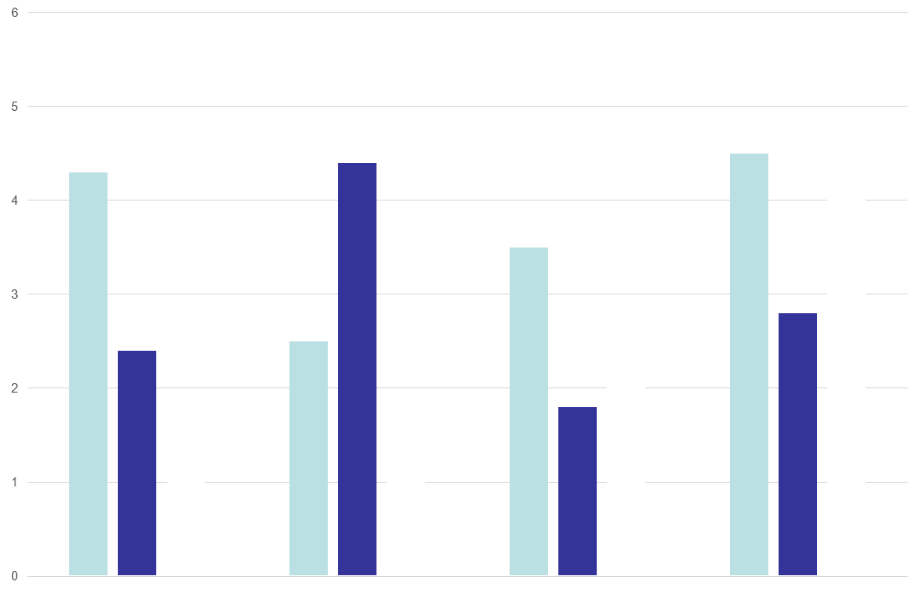
寿命统计

Slide 5



网络课堂
  网上聊天
    网络购物
    返回
依据 | 来源 | 出版 | 发行
计算机导论 | 教材 | Y | 已发行
网络 | 网站 | N | 未发行

Slide 6
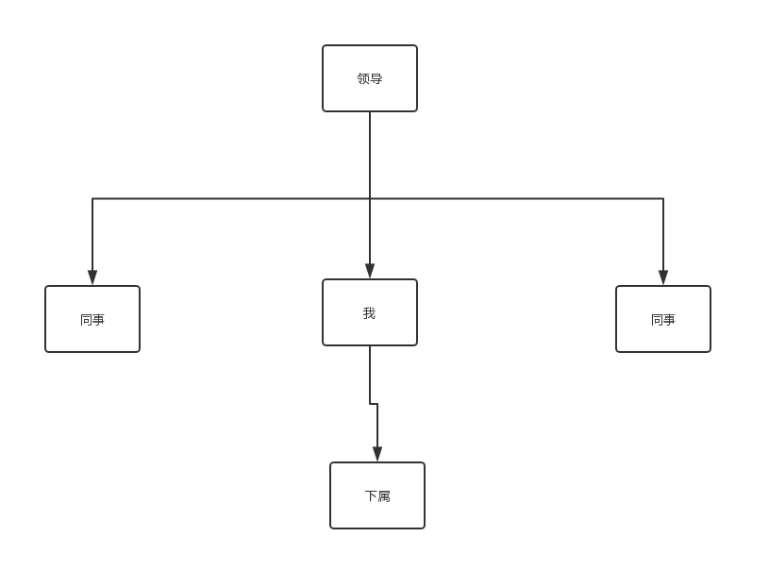
关系图

